Slide 1
Chatbot在智能电视行业的应用
暴风TV智能语音助手AIDA项目介绍
By 孙梦琪
原暴风TV服务端产品经理
原微软小冰商业化项目产品经理

Slide 2
大纲
产品简介
NLU需求
解决方案
项目介绍
- 项目结构
- 技术简介
- NLU流程

Slide 3
产品简介
一款智能电视的语音助手，功能以影视搜索为主，涉及多个 domain，如多媒体点播、指令控制、IOT控制、语音游戏等，使用规则、词法分析、短文本相似度、拼音相似度、语言模型等技术，应用于语音交互各场景，为用户提供语音搜索和控制服务

Slide 4
NLU需求

Slide 5
NLU需求
语音助手的人机对话以任务型对话为主。
电视端语音影视搜索特有的3个特征： 1.意图识别： - 用户意图明确，不需要多次澄清
- 主要任务是槽位提取
2. 以影视搜索和指令控制domain为主：
- 影视搜索skill：主要任务是影视知识库的健全，包括实体、属性和关系
- 指令skill：指令明确，类型较少，扩展性低 3. ASR错误率高，置信度低

Slide 6
解决方案

Slide 7
解决方案
采用单轮任务型对话，侧重于影视搜索场景，基础架构：意图识别+skills。
1. 健全影视实体库
2. 完善影视搜索和指令控制的规则
3. 建立并优化影视搜索模型
4. 通过拼音相似度转发解决ASR影视热词识别错误问题；根据语音准确率的置信度设置不同的回应方式。

Slide 8
解决方案——选择什么模型？
电视影视搜索场景的特征：对于用户的意图判断可以不那么精确。
尽可能覆盖更多句式，提高召回率
双向 LSTM

Slide 9
项目介绍
项目结构
技术简介
NLU流程

Slide 10
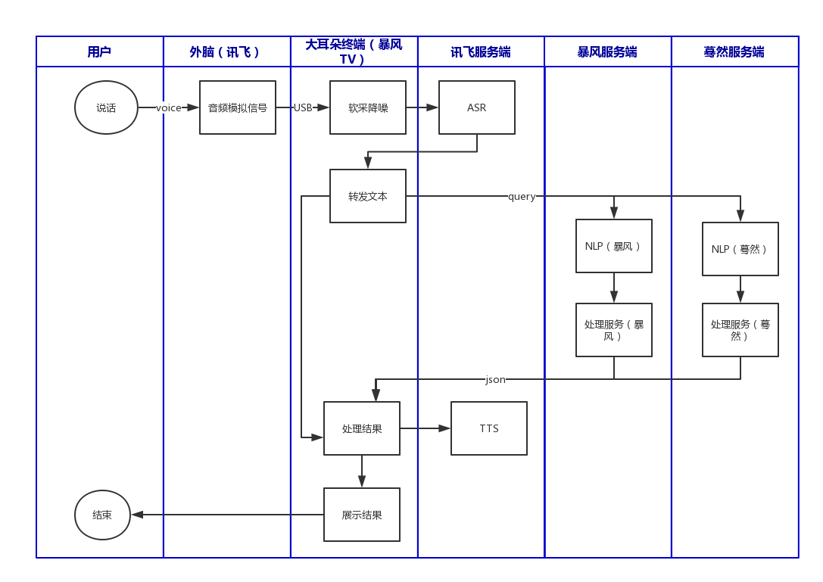
总体技术架构

Slide 11
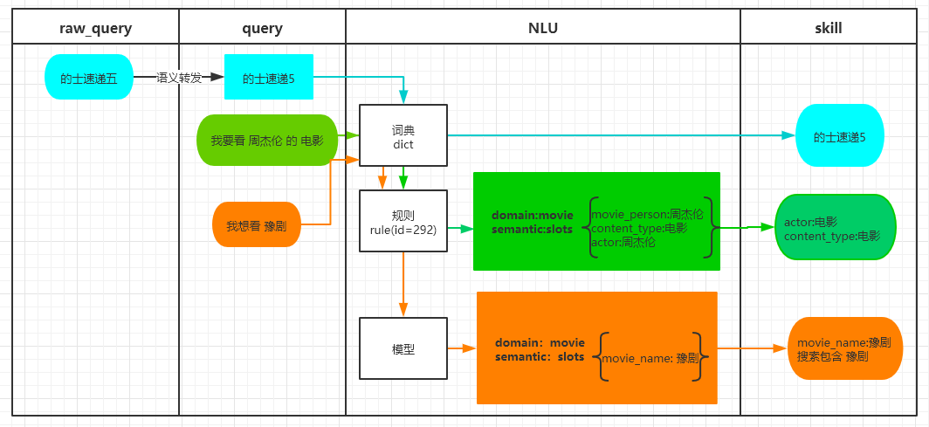
AIDA流程

Slide 12
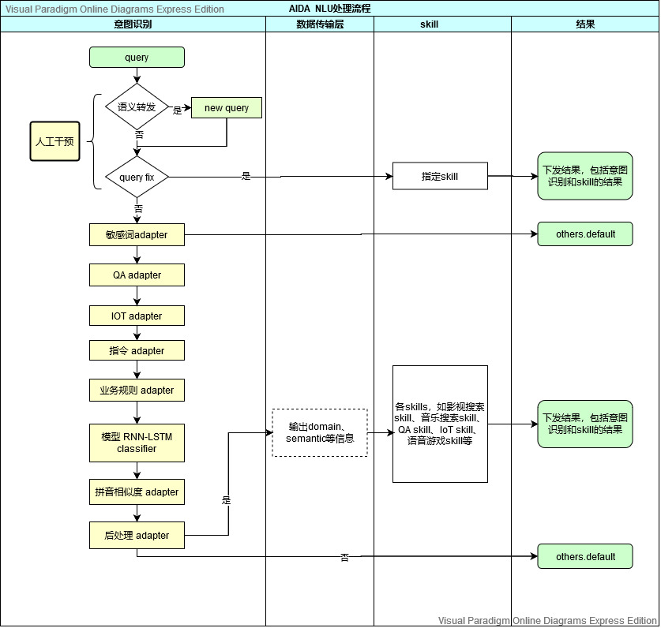
AIDA具体架构

Slide 13
AIDA使用的技术
词法分析：中文分词、词性标注、命名实体识别（ NER) 词向量
词义相似度 短文本相似度（目前仅用于处理闲聊型问答） 拼音相似度（目前主要用于解决ASR识别错误问题） 语言模型（LM)， RNN网络
正则
知识图谱（目前只包括影视domain）

Slide 14
AIDA使用的技术
槽位提取
1. 中文分词 sentence cutter ：结巴分词、海量分词
2.序列标注：模型 BiLSTMCRF+ 规则
1）基于模型：采用预训练的word2vec模型，运用Bi-LSTM结构+条件随机场(CRF)进行序列标注。
2）基于规则：通过规则和实体词典相结合进行实体识别。
例如：“我想看 `2012` 年 `成龙` 主演的 `动作片` "，结果如下：
[
{ "value": "2012", "entity": "year", "start": 4, "end": 6 },
{ "value": "成龙", "entity": "person", "start": 8, "end": 9 },
{ "value": "动作片", "entity": "movie_tag", "start": 13, "end": 15 }
]

Slide 15
AIDA使用的技术
词义相似度
主要用于影视搜索标签、简介的同义词映射
短文本相似度
主要使用 levenshtein 编辑距离，目前仅用于闲聊型问答。
例如： Q: 你多大了/啦。 A：我今年两岁了。
拼音相似度、声调相似度
用于ASR纠错，以提高影视意图识别的召回率、影视搜索skill的召回率。
例如，`再创世纪` 可能被 ASR 识别为：在创世纪，在创世记，再创实际、在创时机……

Slide 16
NLU流程
场景
意图
槽位
NLU流程

Slide 17
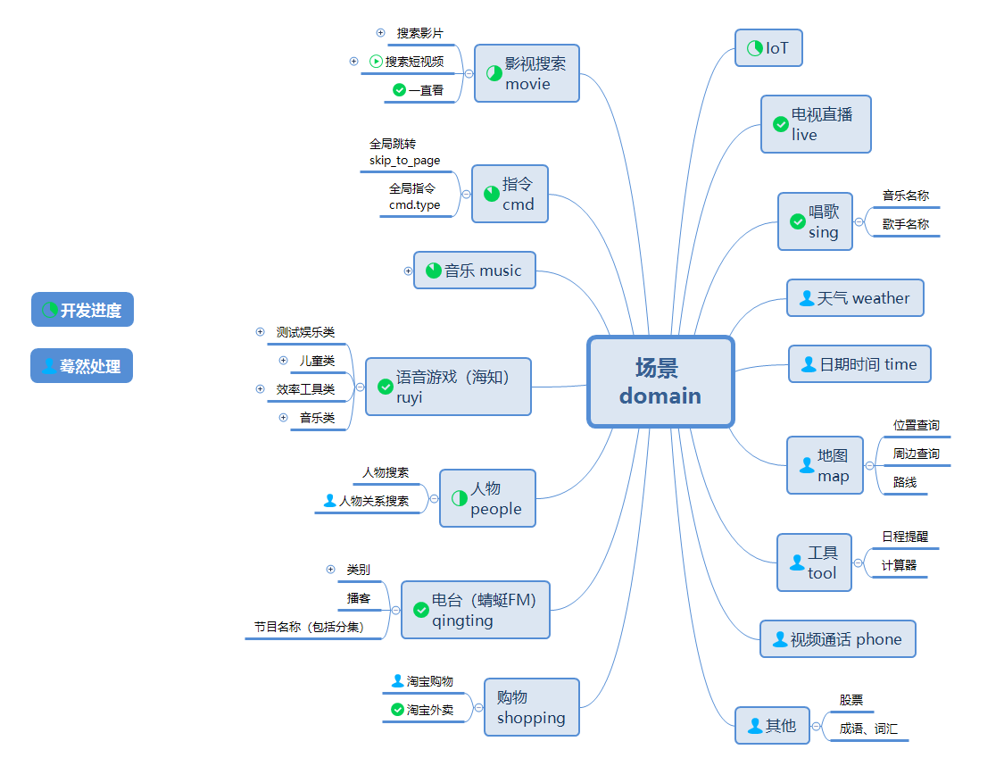
场景

Slide 18
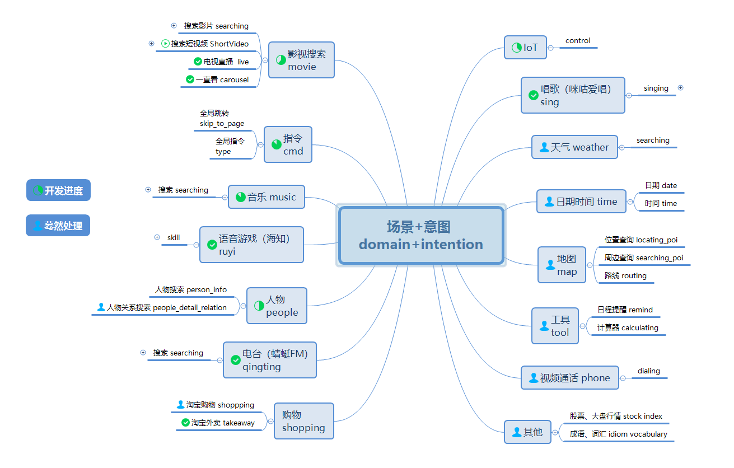
意图

Slide 19
槽位
影视搜索slot | 参数说明
movie_name | 电影名称,e.g.捉妖记2、权力的游戏
sort_by | eg.评分高、高分；热门、好看；最新，最近
date_relative | 最新、今年、昨天
num_g | 评分，e.g.（评分）9，4（分以上）
content_type | 媒体类型 e.g.电影、电视剧、综艺
movie_tag | 内容标签：动作、悬疑、动作片、动作电影
year_pick | 年份，e.g.1888， 2010
age | 年代，e.g.80（年代）、90（年代）
language | 语言，e.g. 英语、日语
country | 地区，e.g.美国、日本、中国
movie_person | 包括演员actor、导演director
quality | 清晰度，e.g.高清、超清
pay | 是否免费，e.g.付费、收费、VIP、免费、会员
num_s | 部，季，期, e.g.（权力的游戏第）3（部）、（第）3(季)、(第)3(期)
order_num | 集，e.g.第3集

Slide 20
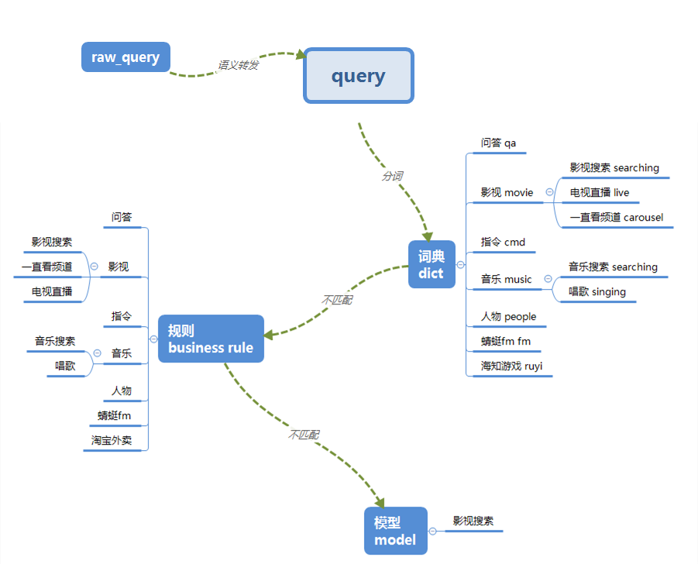
NLU流程
人工干预
实体词典
规则
模型

Slide 21
NLU流程——人工干预
1. 语义转发
2. query fix： 指定query的意图或query处理方式，如分词和标注方式等。
e.g.
将“刺客伍六七第二季”标注为
[{"value": "刺客五六七", "entity": "movie_name", "start": 0, "end": 5}, {"value": "2", "entity": "num_s", "start": 6, "end": 8}
将“那个”“这个”等，指定为“闲聊”意图（others.default)

Slide 22
NLU流程——实体词典
1. 分类
- 影视（影片名、标签等）
- 音乐（歌名、标签等）
- 人物（演员、歌手、导演）
- 有声书（节目、播客、内容分类等）
- 第三方应用
- 其他：地点（国家等）、年份、年代、集数、季数、语言等。
2. 应用场景 - 单独使用：词典匹配（精确匹配）
- 与实体正则表达式结合使用

Slide 23
NLU流程——规则
正则表达式
指令类：大量、有规律、不需要扩展的句式
只需要意图识别，不需要做进一步处理的：只需要将 query 分到正确的分类，不需要提槽
影视、音乐等：缺乏有效的实体词典时，用正则表达式+权重调节
缺点：
- 识别准确率低，可能产生误召回的情况；
- 权重调节繁琐，不易维护，可以在开发初期使用，不适合长期使用。
2. 实体正则表达式
准确率高、维护方便，目前主要应用此方法。
如 ：影视搜索意图：地区(country)+视频类型(content type) 可以用此规则表示：
^(?P< country>. [^的]{1,3})的?(?P< content_type>.{2,5})$，其中 country 和 content type 需要调用相应的实体词典
缺点：对实体词典的要求高，召回率相对较低

Slide 24
NLU流程——语言模型
1. 数据准备（清洗、分析） - 训练语料 training corpus 进行人工分词和实体标注后的句子，注意句式要尽可能丰富，如果句式过于单一会造成机器的“偏见”。如：我想看`周杰伦`(actor)的`恐怖片`(movie_tag)
可使用网络上的分词和标注工具进行初步标注，再进行人工标注 2. 制定指标、目标：精准度、召回率、准确率、F1
3. 整理测试集
4. 训练模型
5. 测试模型
6. 上线模型
7. 分析数据
8. 定期抽样，对比数据
9. 优化测试集、训练集
10. 不断迭代

Slide 25
谢谢！

